Slide 1
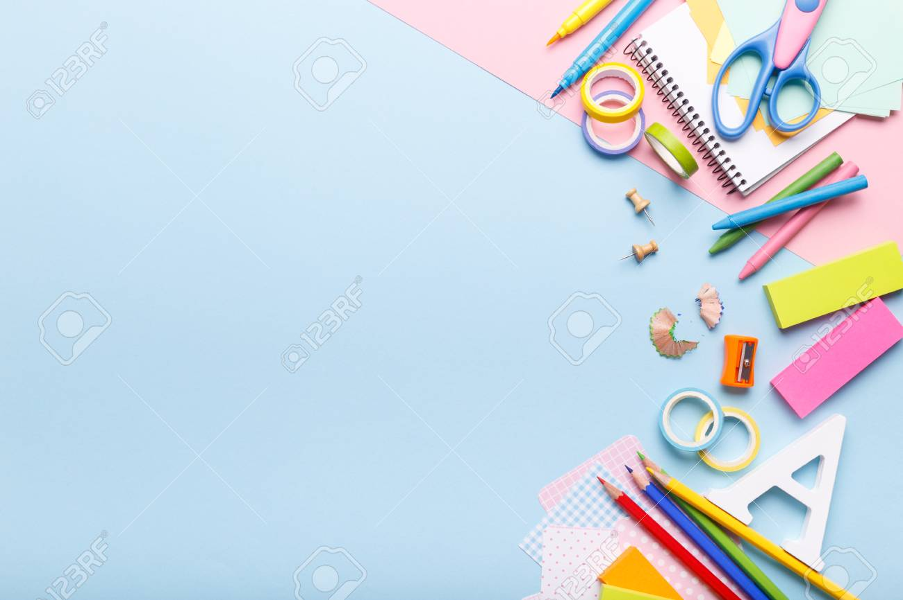
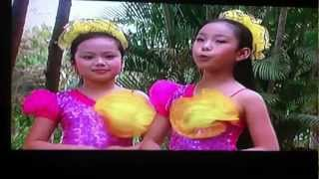
BÀI HÁT
SÁCH BÚT THÂN YÊU ƠI

Slide 2
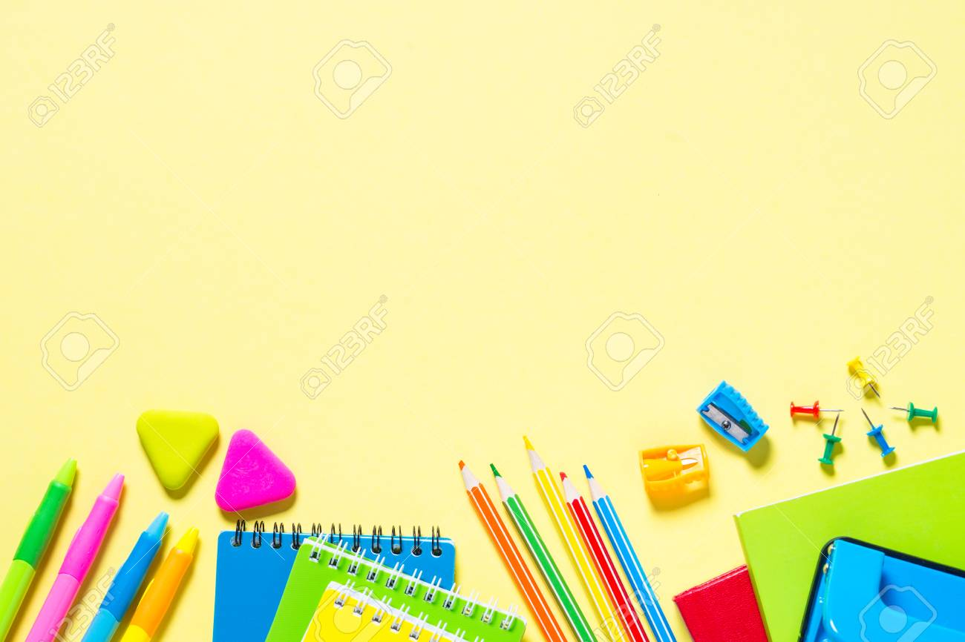
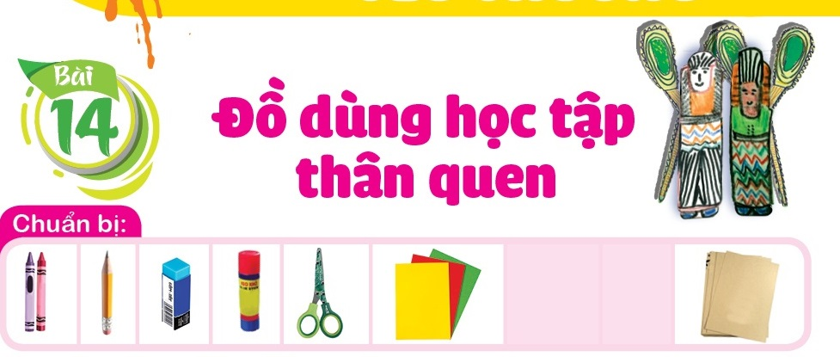
Tiết 1

Slide 3
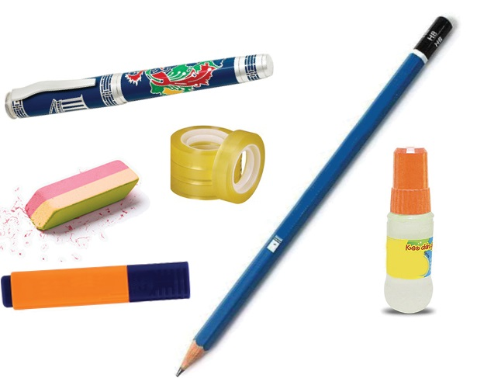
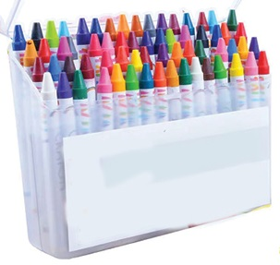
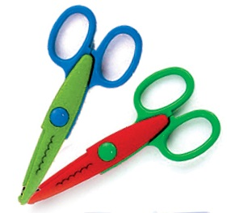
1. Quan sát, nhận biết
Mỗi đồ dùng học tập có hình dạng và cách sử dụng khác nhau

Slide 4
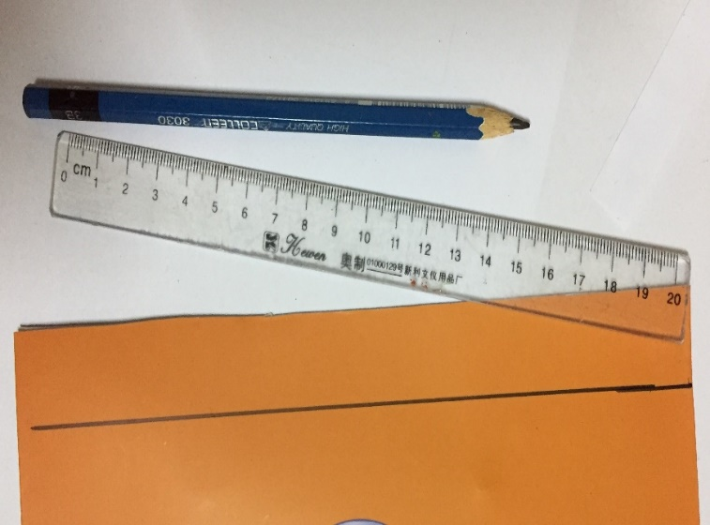
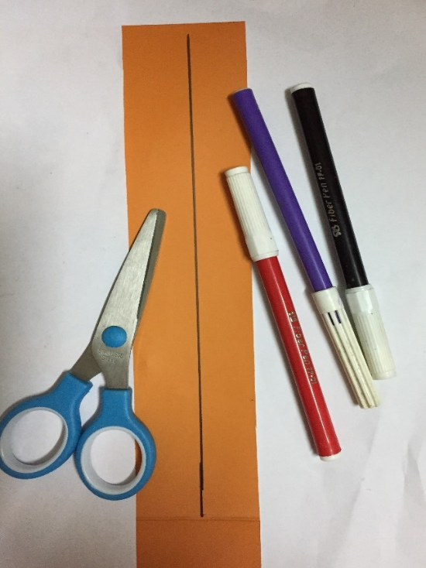
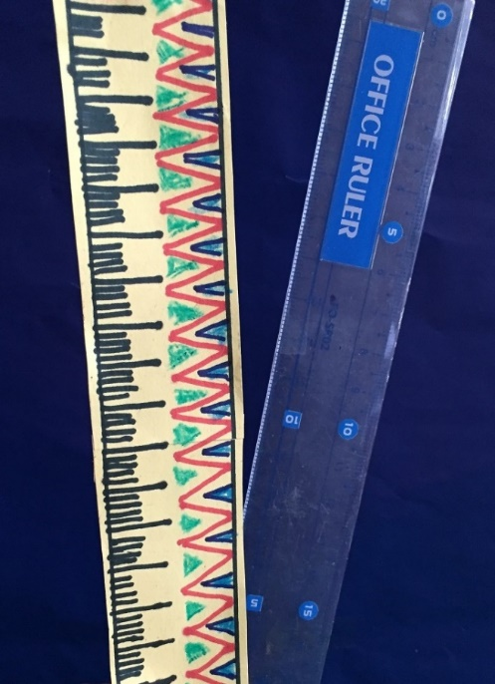
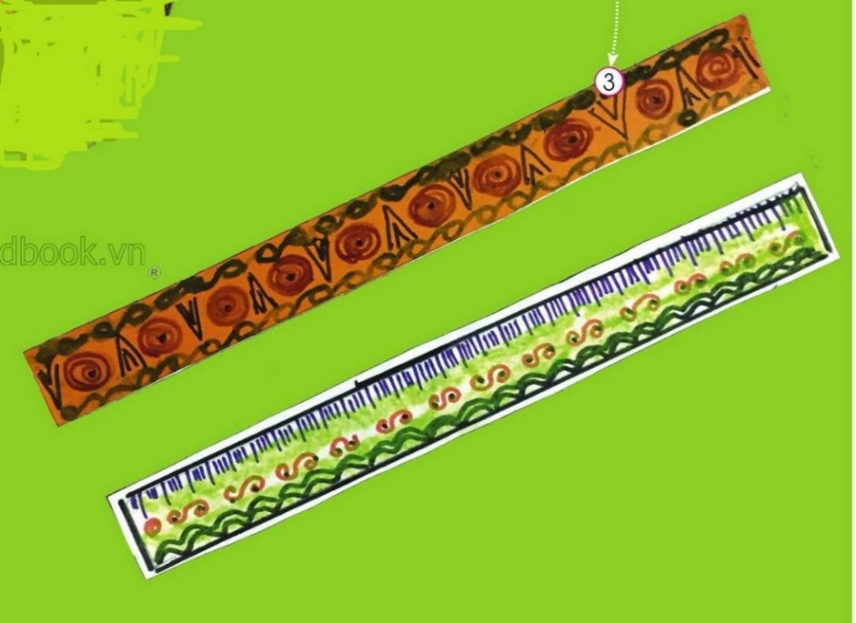
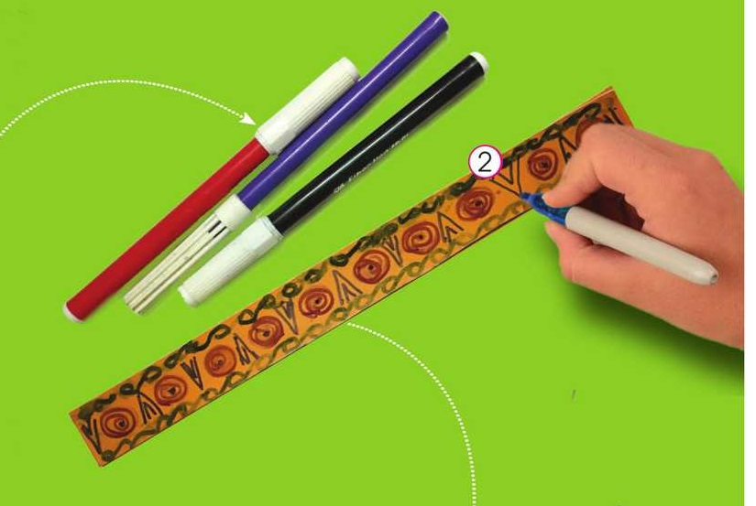
2
1
1. Quan sát, nhận biết
Em có thể tạo hình đồ dùng và trang trí như thế nào?
3

Slide 5
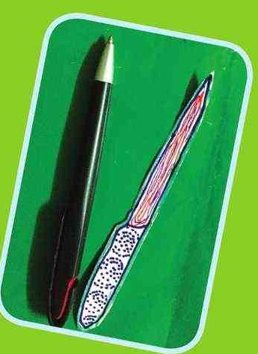
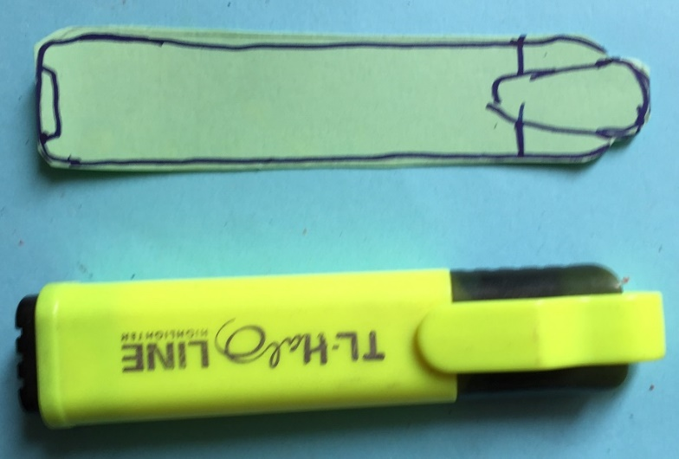
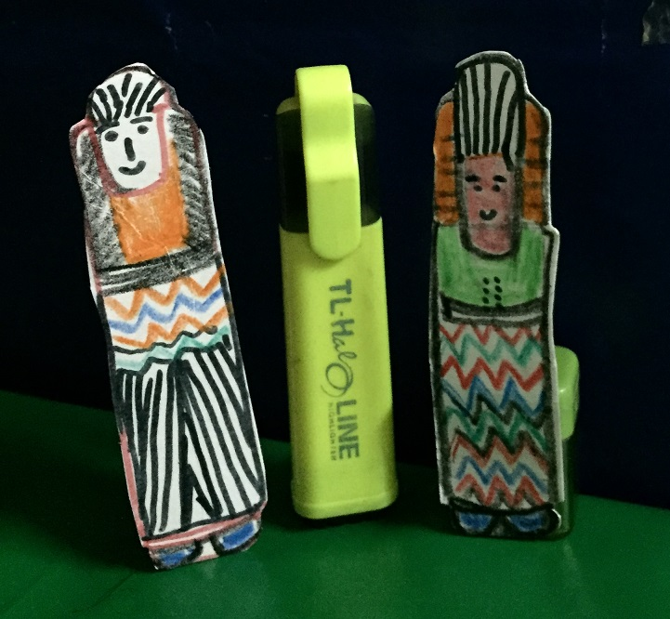
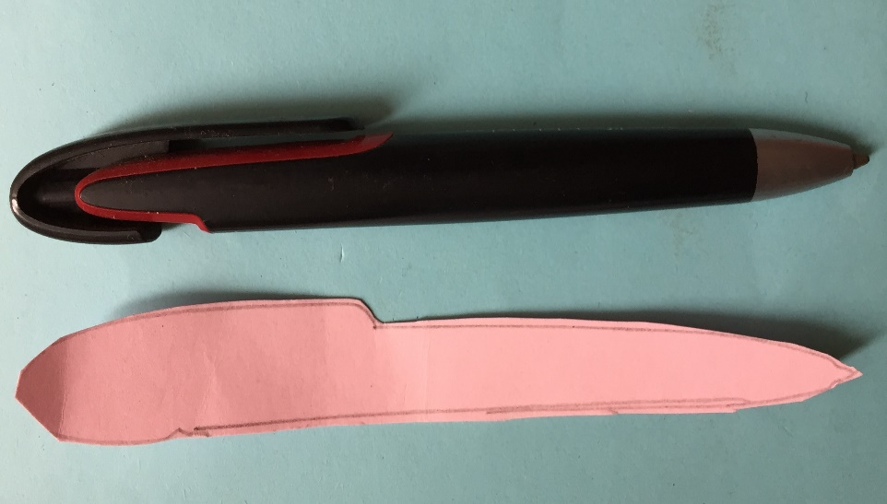
Đồ dùng học tập dưới đây có tên là gì và được trang trí bằng chấm, nét như thế nào?

Slide 6
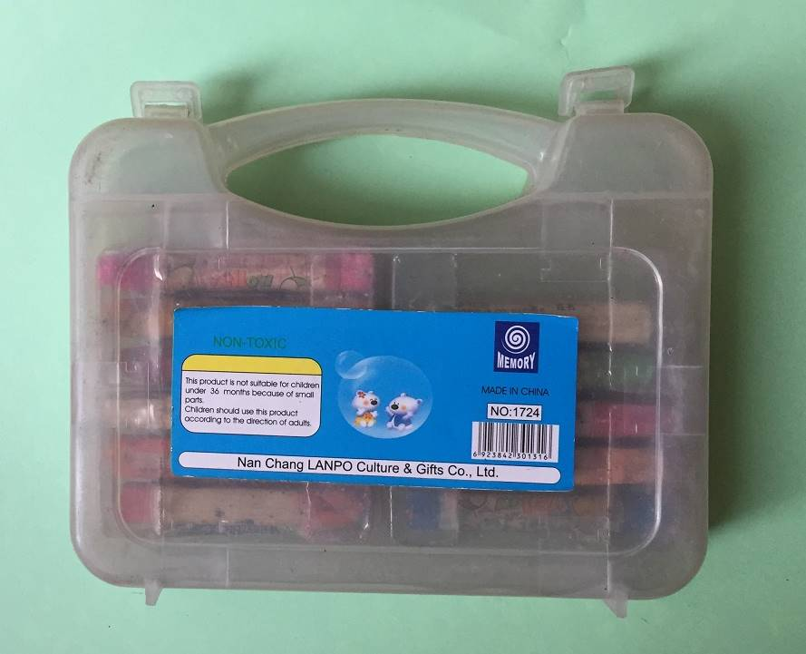
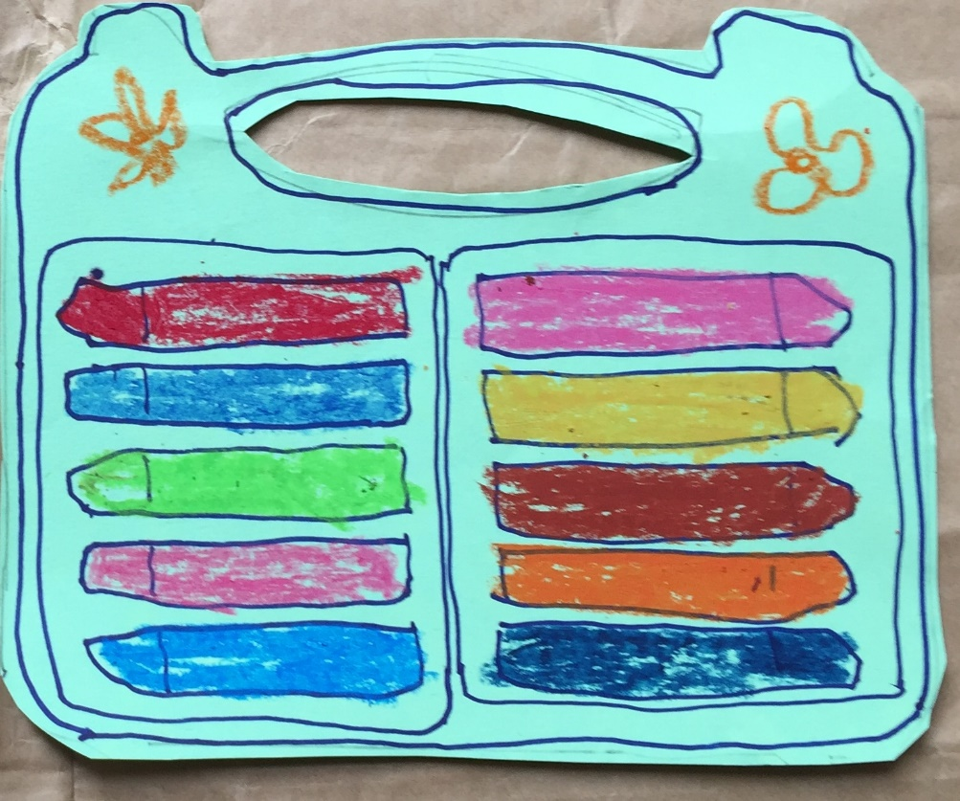
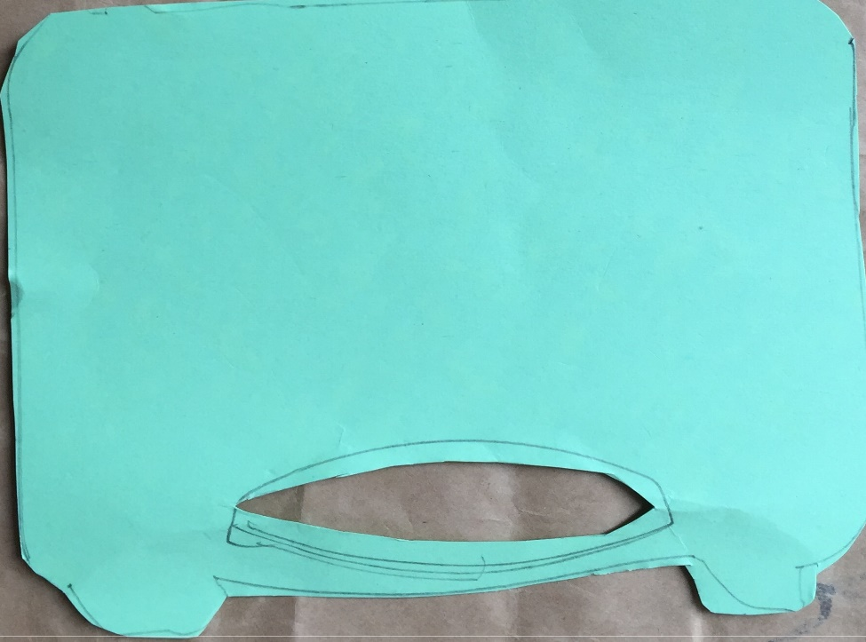

Slide 7
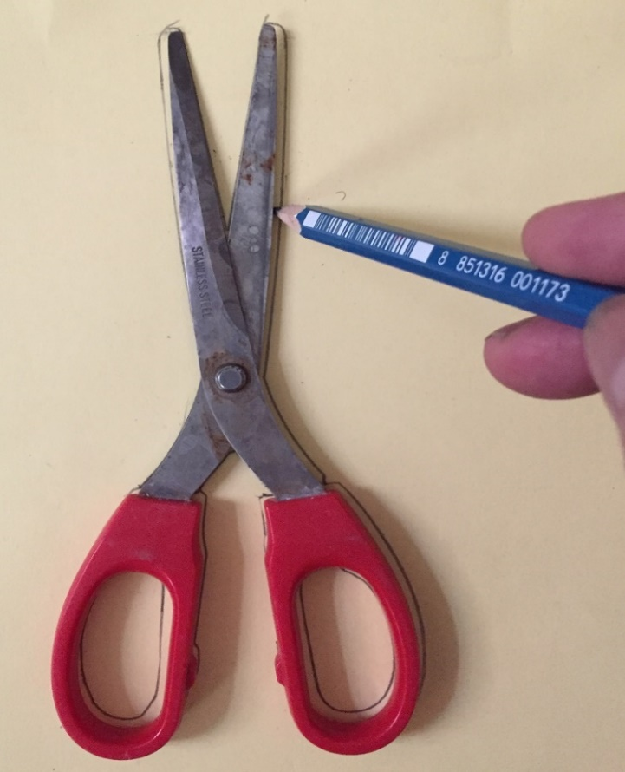
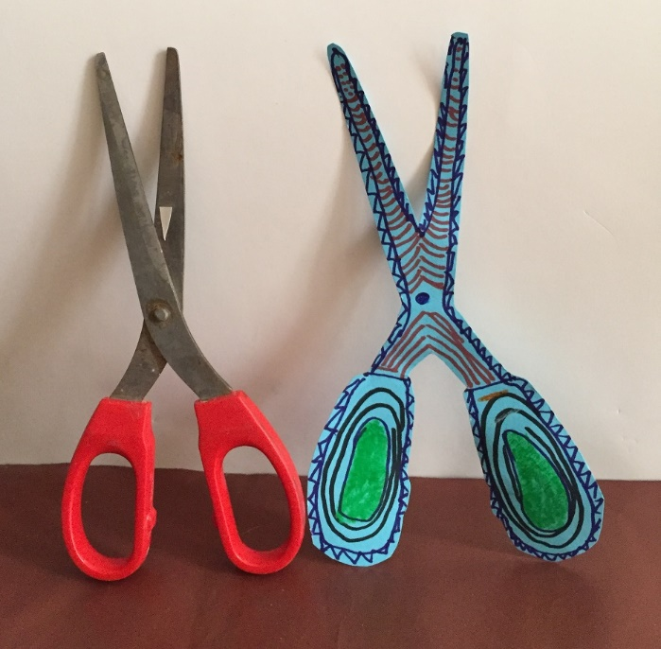
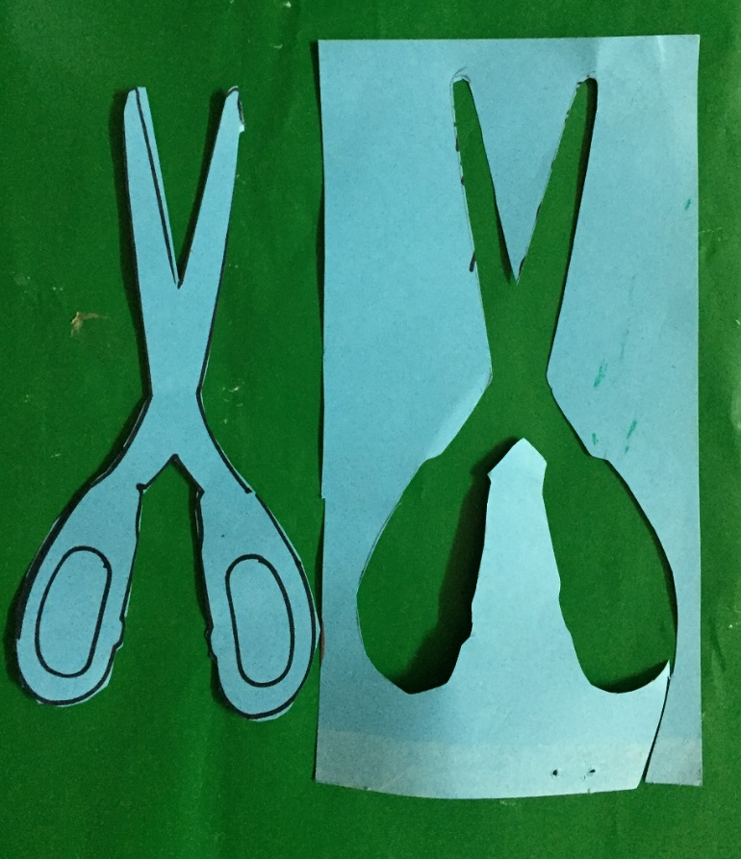

Slide 8
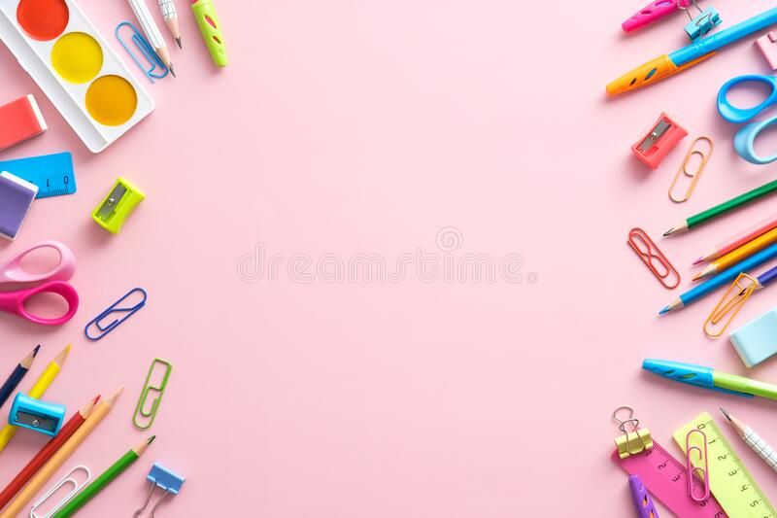
Nhiệm vụ của em
- Tiết 1: Vận dụng cách thực hành và vẽ nét tạo hình đồ dùng học tập theo ý thích
- Tiết 2: Sử dụng chấm, nét, trang trí hình đồ dùng để tạo sản phẩm theo ý thích
- Quan sát bạn thực hành và trao đổ, chia sẻ với bạn về đồ dùng học tập.

Slide 9

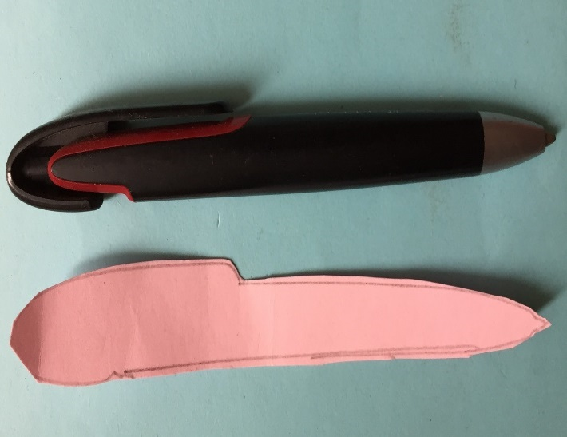

Slide 10
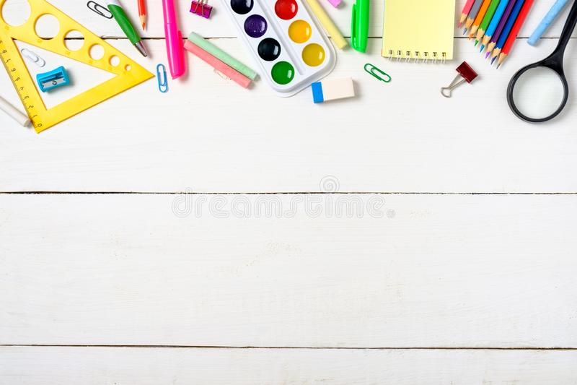
3. Cảm nhận, chia sẻ
Em đã tạo được hình đồ dùng học tập nào?
Em tạo hình đồ dùng bằng cách nào?
Các bạn trong nhóm, trong lớp tạo được những hình đồ dùng học tập nào?

Slide 11
Tiết 2

Slide 12

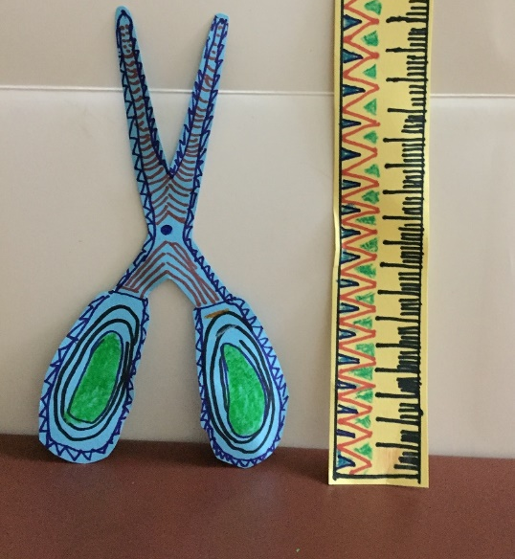
1. Quan sát, nhận biết
Chúng mình đã biết:
- Đồ dùng học tập có nhiều hình dạng, màu sắc khác nhau
- Có thể sáng tạo sản phẩm hình đồ dùng học tập bằng cách vẽ và trang trí bằng chấm, nét

Slide 13
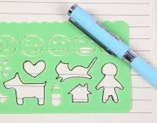
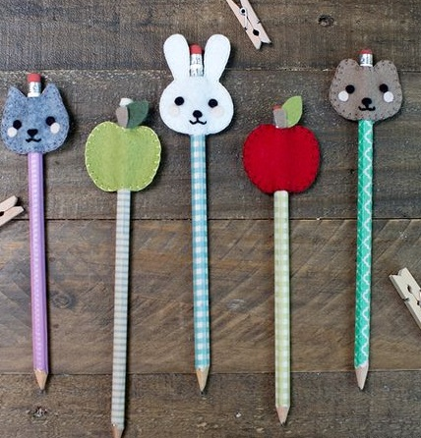
Một số cách tạo hình, trang trí đồ dùng học tập

Slide 14
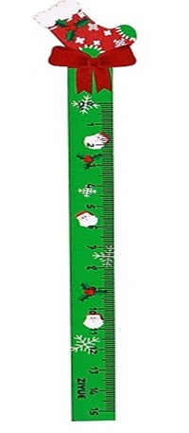
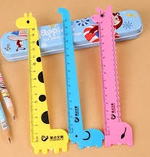
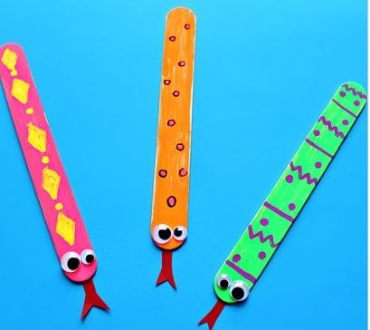
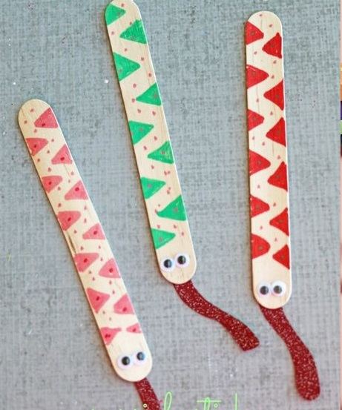

Slide 15
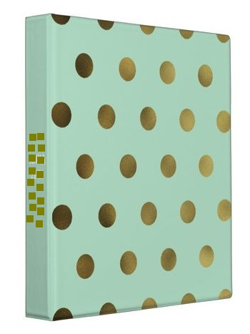
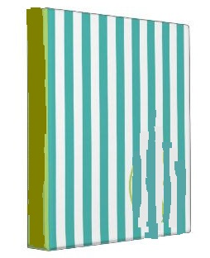
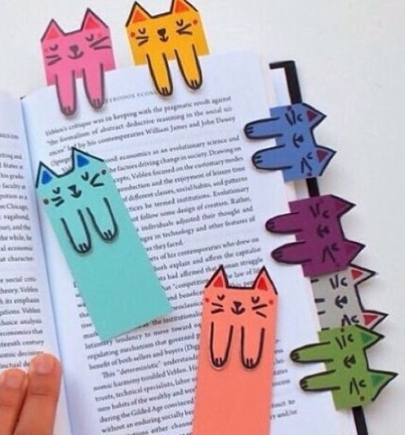

Slide 16
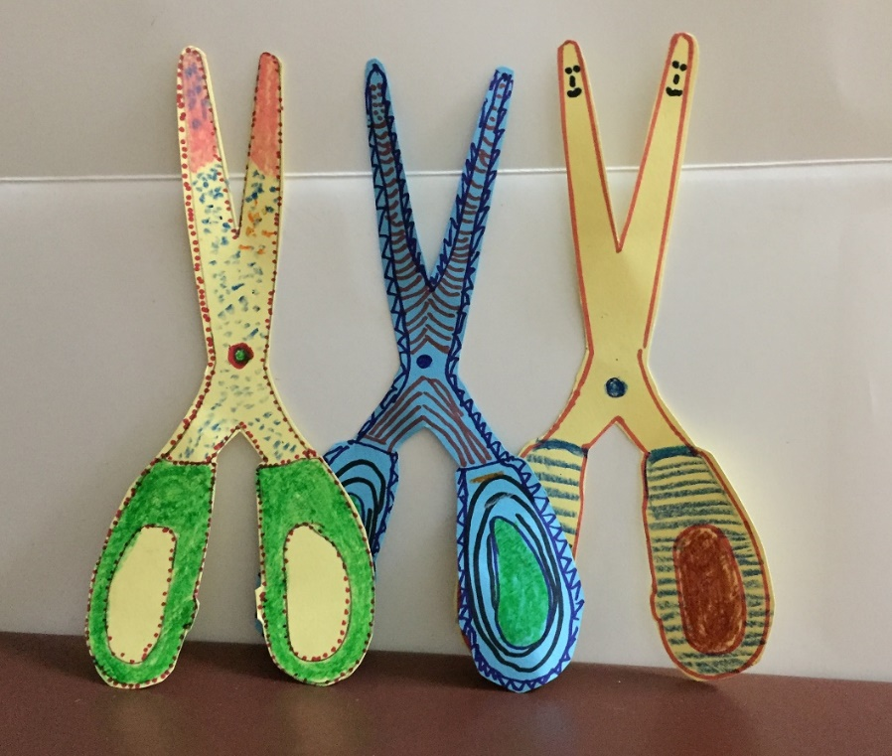
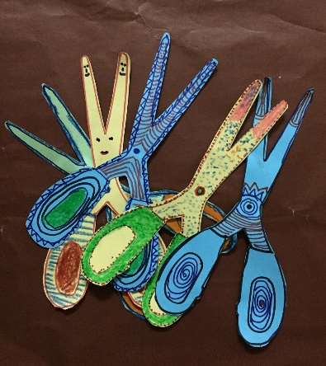
Sắp xếp các sản phẩm

Slide 17
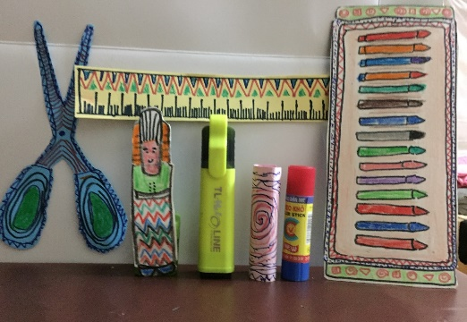

Slide 18
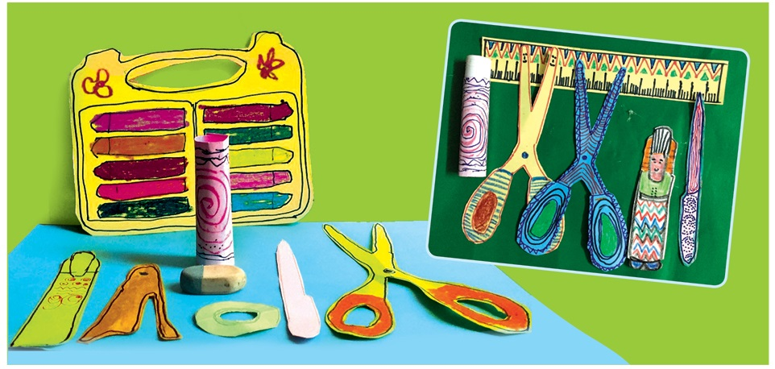

Slide 19

Nhiệm vụ của em
- Trang trí chấm, nét theo ý thích trên hình đồ dùng đã vẽ ở tiết 1 để hoàn thành sản phẩm.
- Quan sát bạn thực hành và chia sẻ, trao đổi với bạn
- Cùng bạn sắp xếp các sản phẩm cá nhân để tạo sản phẩm nhóm.

Slide 21

3. Cảm nhận, chia sẻ
Những chấm, nét trang trí trên sản phẩm đồ dùng học tập của em có những màu nào?
Em muốn sử dụng sản phẩm để làm gì?
Em thích sản phẩm của bạn nào, vì sao?

Slide 22
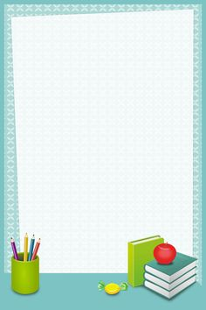
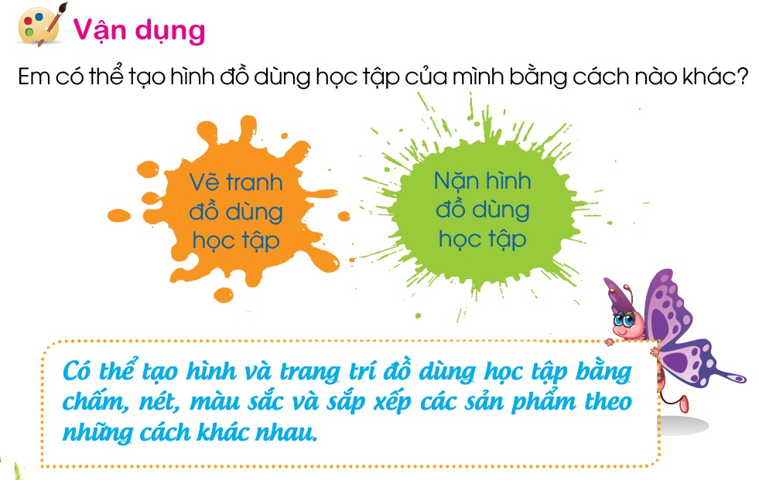

Slide 23

Chúng mình cùng chuẩn bị bài học tuần sau:
Bài 15: Em vẽ chân dung bạn (trang 65, SGK)
Đọc bài 15 và chuẩn bị: Vở Thực hành mĩ thuật, bút chì, màu vẽ…

